Slide 1

Challenger

Slide 2
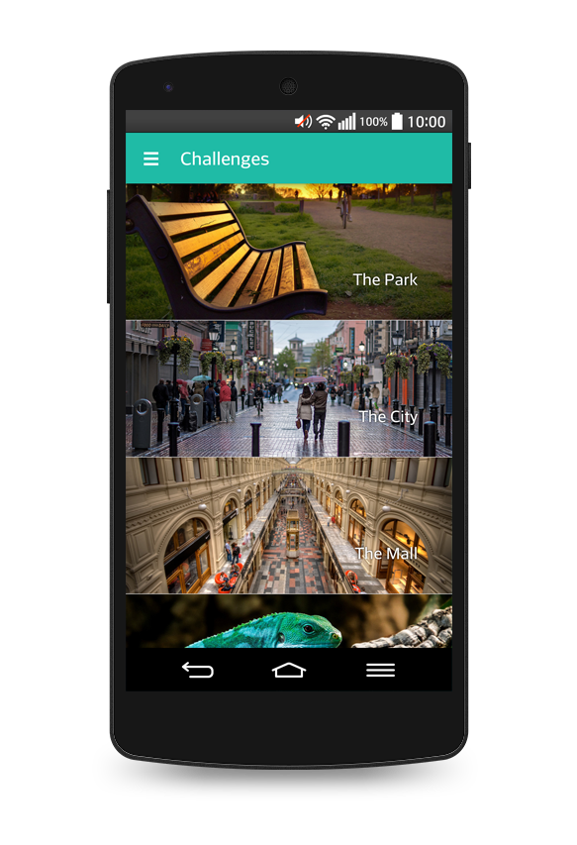
Категории от предизвикателства

Slide 3
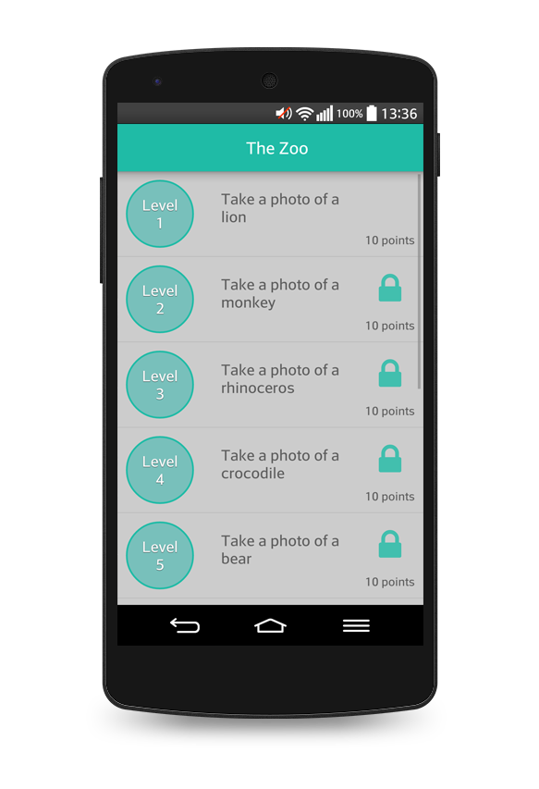
Нива в определена категория

Slide 4
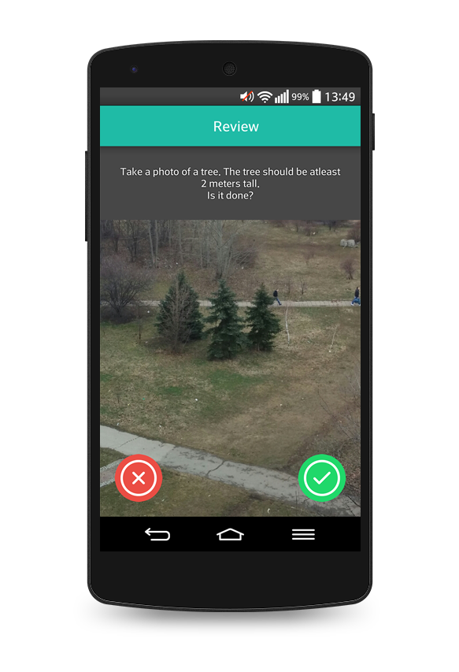
Оценка на изпълнените предизвикателства

Slide 5
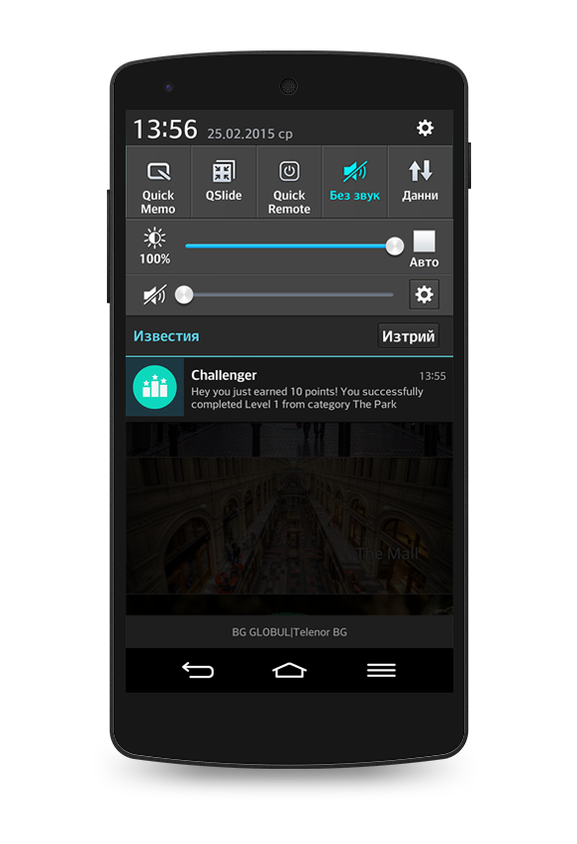
Push Notifications

Slide 6

Използвани библиотеки:
Backend:
Parse.com
Зареждане на снимки от интернет:
Picasso

Slide 7
ДЕМО

